Slide 1
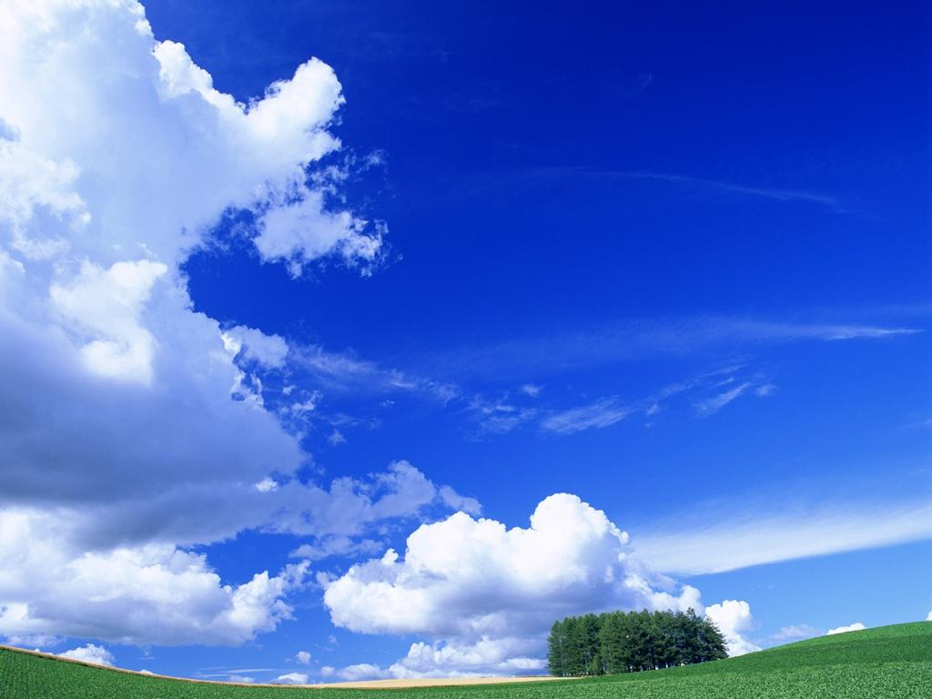
План путешествия:
2.Мир животных.
1. Птичий рай.
3.Страна цветов.
4.Жучки-паучки.
5.Подводный мир.
6.Лесная поляна.
7.Красная книга.

Slide 2
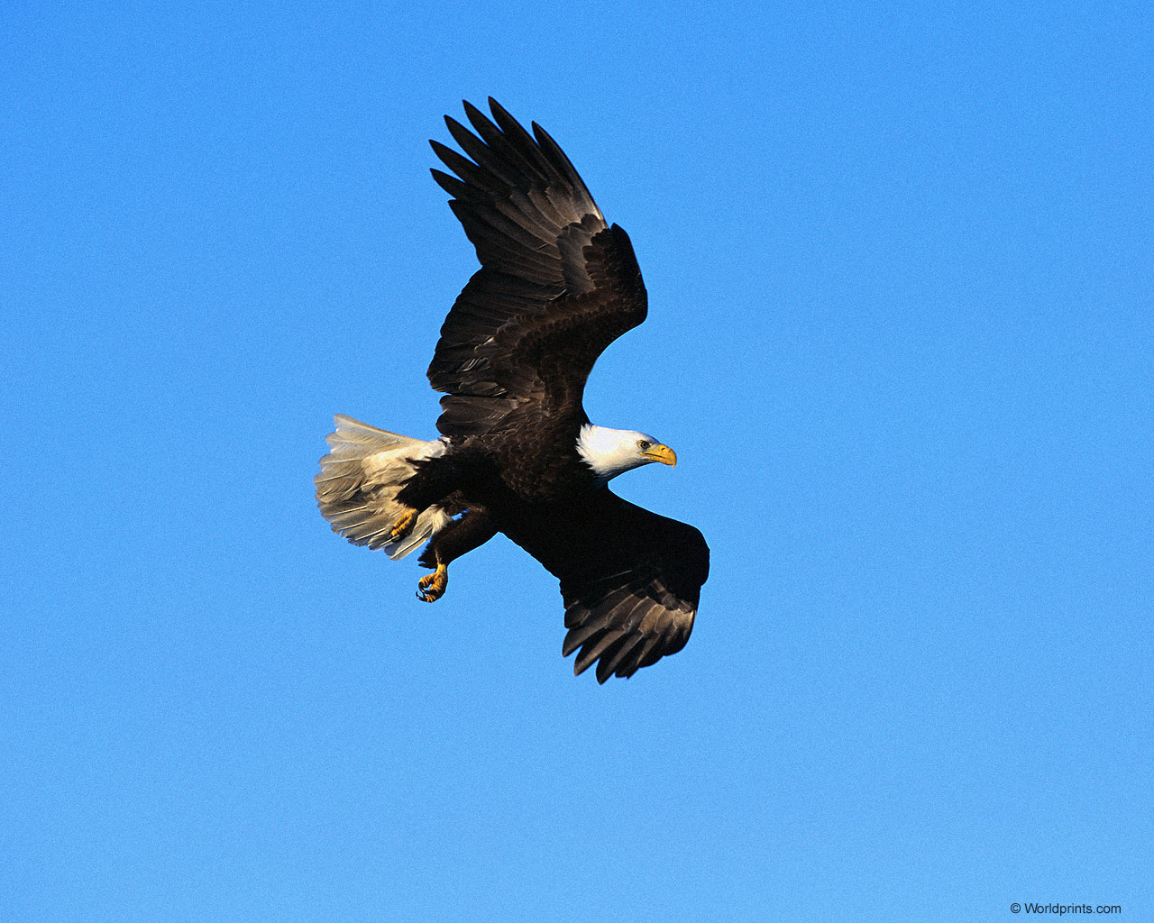
1.Какая птица выводит
птенцов зимой?
9. Какую птицу называют
воровкой? Почему?
2.Самая маленькая птица?
3.Самая большая птица?
10.Какая птица спасла
Рим?
4.У какой птицы есть под клювом мешок?
11.Какая птица летает
выше всех?
12.Какая птица может
летать назад?
5.Лесной доктор.
6.Птица мира.
7.Какая птица не знает своей мамы?
13.Назовите птицу ,
носящую фрак.
8.Какую птицу называют «пернатой кошкой»?
14.Птица-барометр.

Slide 3
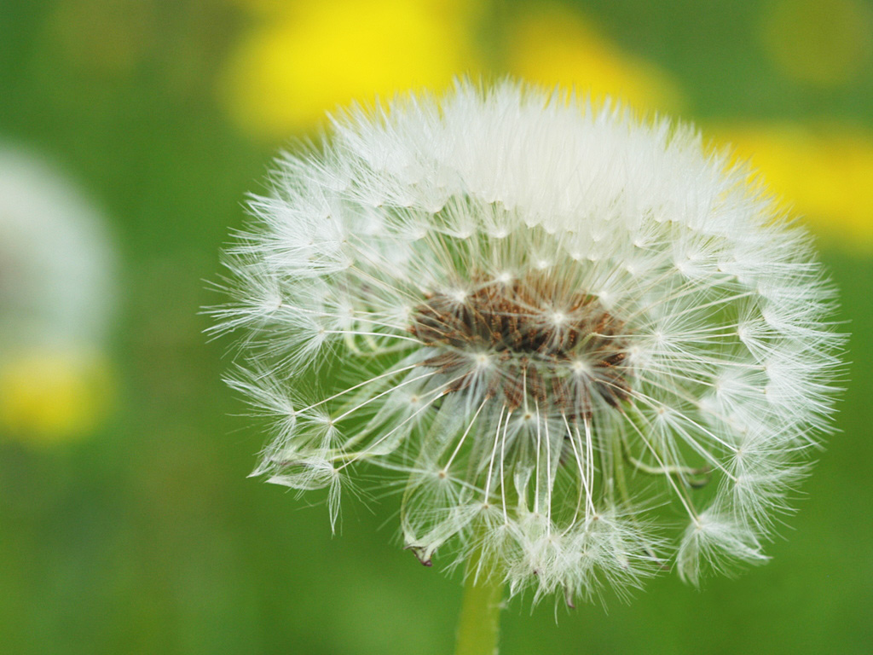
1.Есть один такой цветок,
Не вплетёшь его в венок.
На него подуй слегка,
Был цветок – и нет цветка.
2.Белая корзинка,
Золотое донце,
В ней лежит росинка
И сверкает солнце.
3.Синенький цветочек –
Не звенит звоночек.
4.Цветок в воде родился,
А дождика боится.
5.Под снегом сплю зимой,
Радую всех весной.
6.Белые горошки
На зелёной ножке.

Slide 4
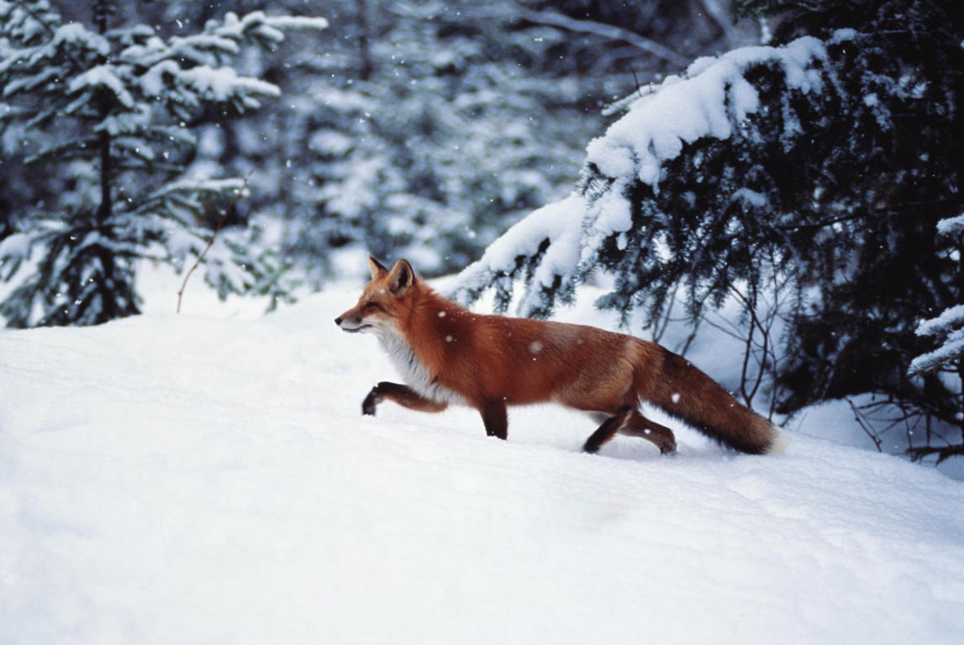
1. Кто грибы на сучьях сушит,
Чтоб зимой не голодать.
В погребок пойдёт покушать
И в гнездо скорее спать?
2.Хвост пушистый,
Мех золотистый.
В лесу живёт,
В деревне кур крадёт.
3.На овчарку он похож,
Что ни зуб – то острый нож!
Он бежит, оскалив пасть,
На овцу готов напасть.

Slide 5
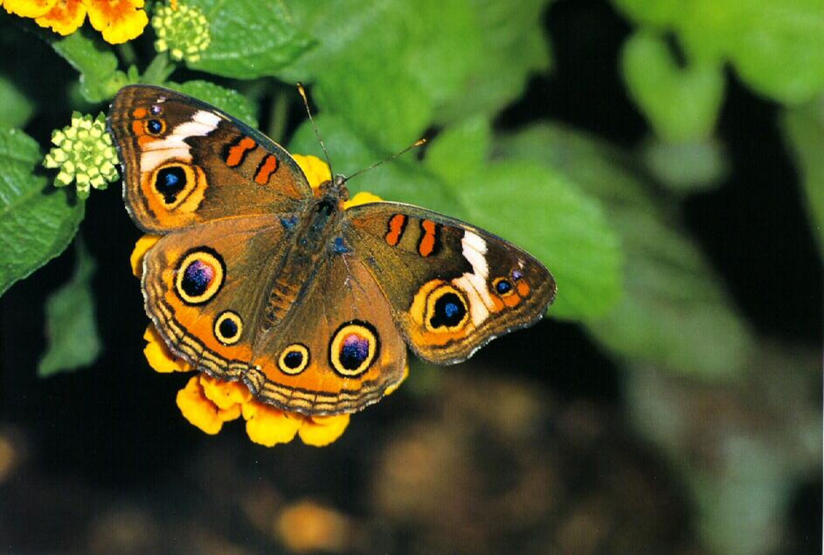
2.Чёрненький хохолок,
Воткнулся в потолок.
3.В уголке живёт,
Пряжу прядёт.
Тоньше его пряжи
Не найдёшь в продаже.
4.Шевелилась у цветка
Все четыре лепестка.
Я сорвать его хотел –
Он вспорхнул и улетел.
5.Ни зверь, ни птица,
А нос как спица.
Летит – кричит,
А сядет – молчит.
Кто его убьёт,
Свою кровь прольёт.
7.Что за чудо-пенёк!
В каждый ясный денёк
Оживает пенёк.
1.Летит мохнатенький,
Летит за сладеньким.
6.Спинка в веснушках –
Ах, как неловко!
И покраснела …

Slide 6
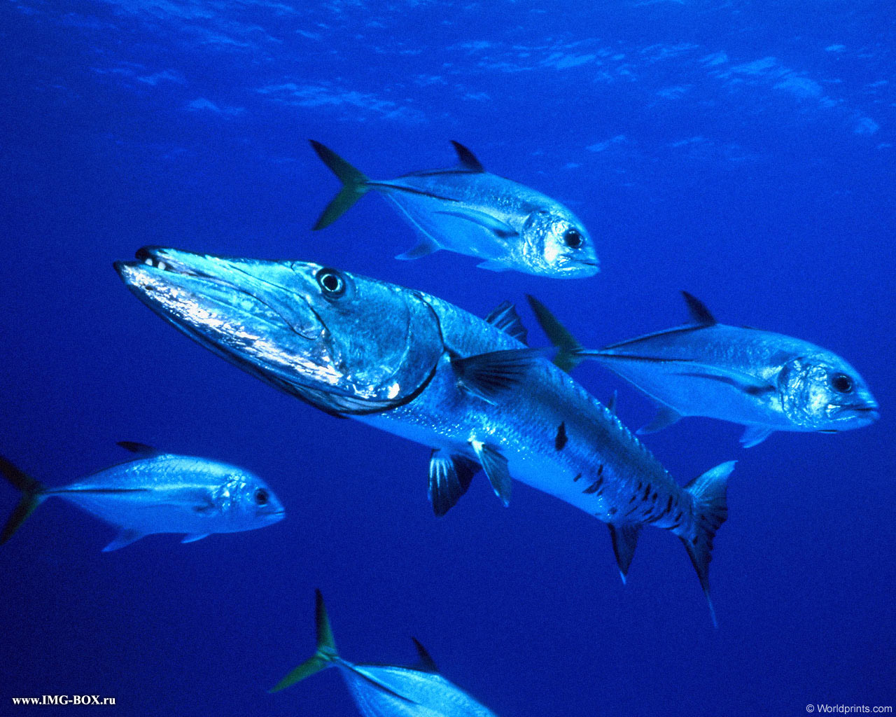
1.У неё во рту пила,
Под водой она жила.
Всех пугала, всех глотала,
А теперь в котёл пошла.
2.В воде она живёт,
Нет клюва, а клюёт.
3.Он с усами , но не кот,
Ходит задом наперёд.
Он не плотник, но с клещами…
Догадайтесь ,дети , сами!
4.Скачет зверушка –
Не рот, а ловушка.
Попадёт в ловушку
И комар, и мошка.
5.На дне, где тихо и темно
Лежит усатое бревно.
6.Мастер шубу себе сшил,
А иглу вынуть забыл.

Slide 7
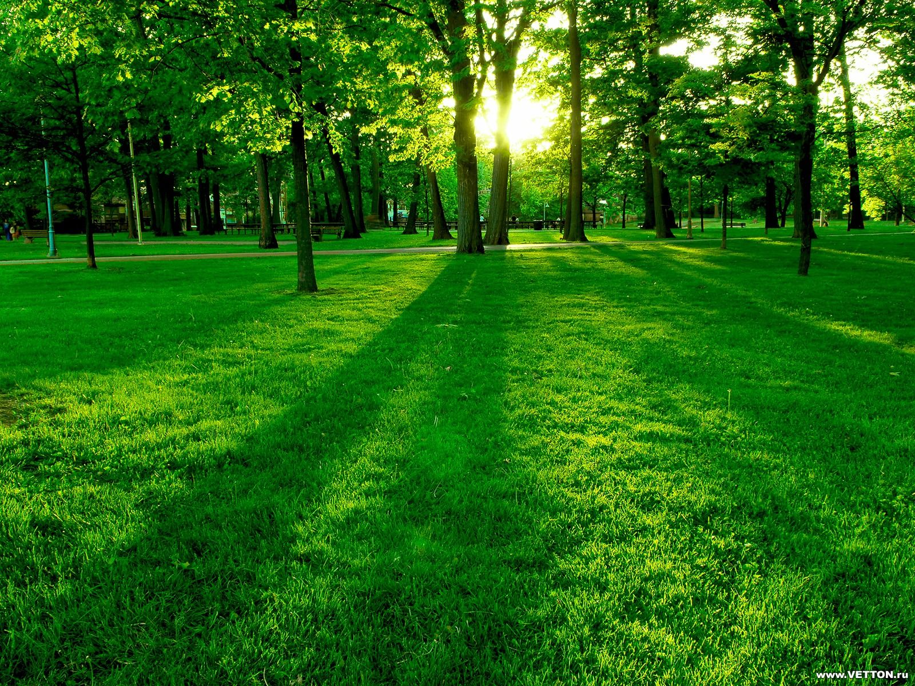
1.Весной одевается
Осенью раздевается.
3.Разбежались на опушке
В белых платьицах подружки.
5.Что же это за девица?
Не швея, не мастерица.
Ничего сама не шьёт,
А в иголках круглый год.
7.Красна, сладка, душиста;
Растёт низко, к земле близко.
, 2.Никто не пугает,
. А она всё боится.
4. Зимой и летом
одним цветом.
6.Тёмной он покрыт корой,
Лист красивый, вырезной.
А на кончиках ветвей
Много-много желудей.

Slide 8
Охраняется Красной книгой
Столько разных животных и птиц,
Чтобы выжил простор многоликий
Ради света грядущих зарниц.
Чтоб пустыни нагрянуть не смели,
Чтобы души не стали пусты
Охраняются звери,
Охраняются змеи,
Охраняются даже цветы.
Красная книга, Красная!
Значит природа в опасности!
Значит нельзя терять даже мига.
Всё живое хранить зовёт,
Пусть зовёт не напрасно
Красная книга, Красная!

Slide 9
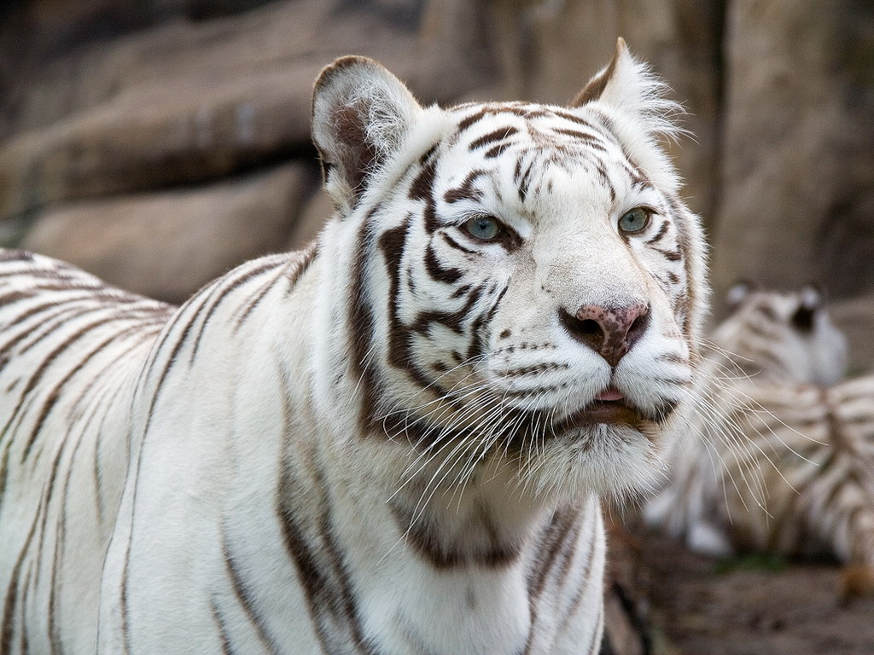

Slide 10
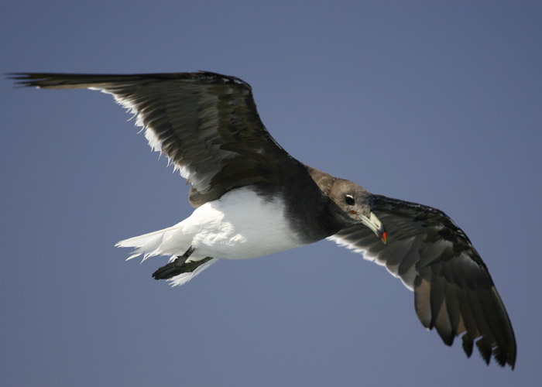

Slide 11
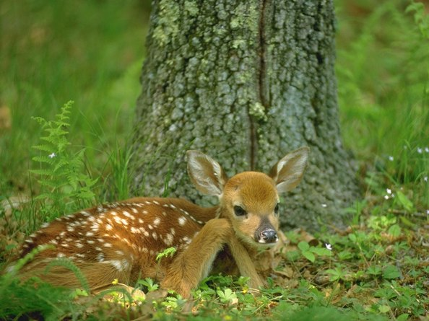

Slide 12
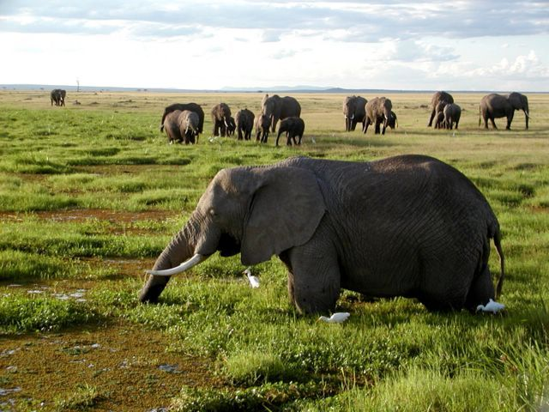

Slide 13
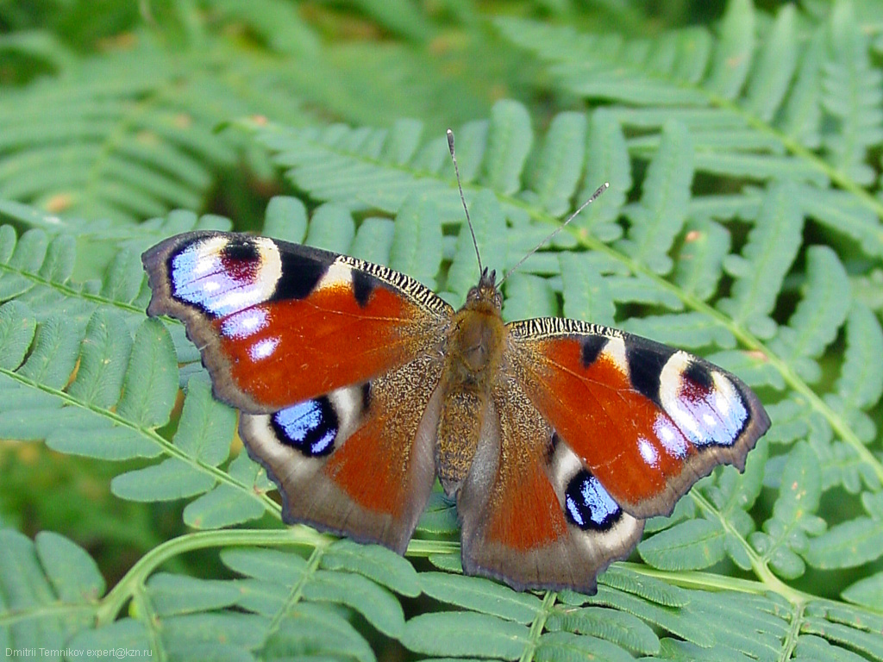

Slide 14
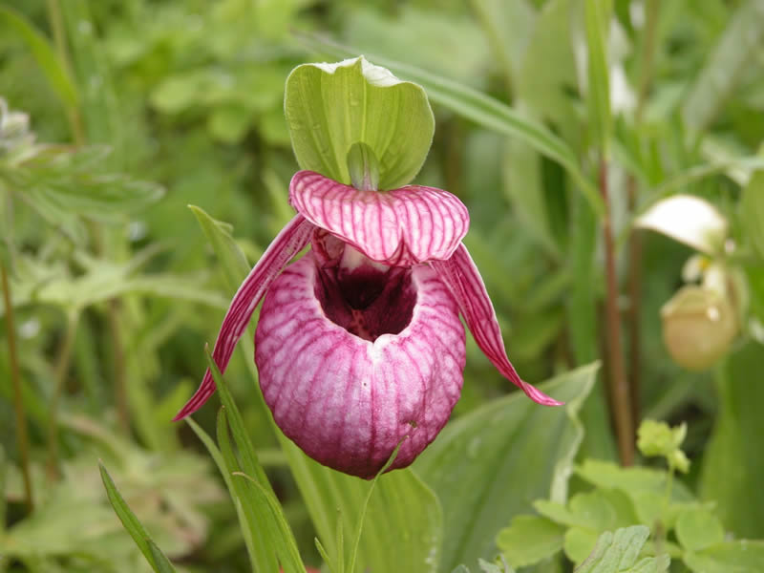

Slide 15
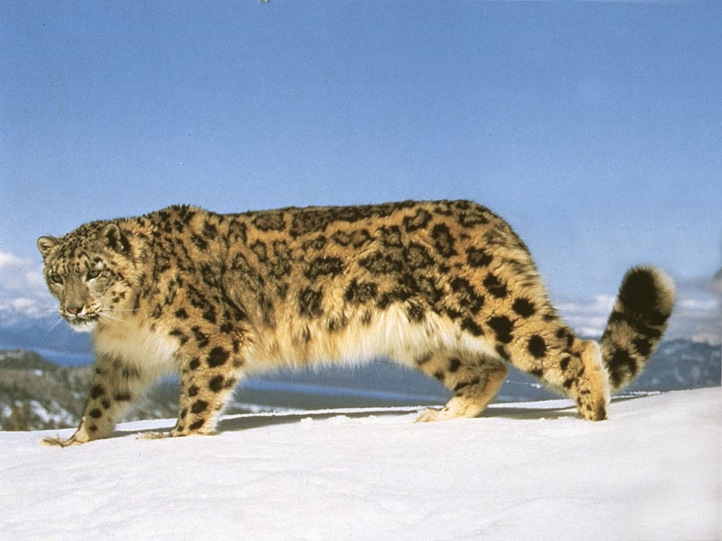

Slide 16
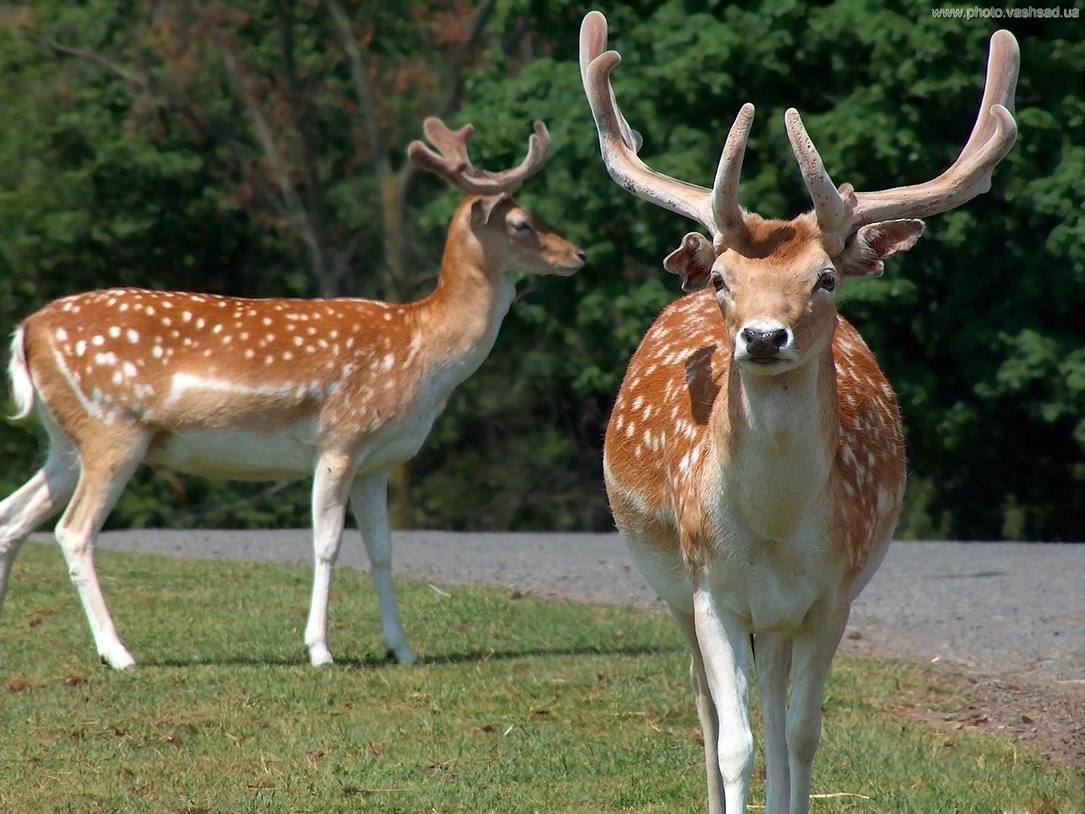

Slide 17
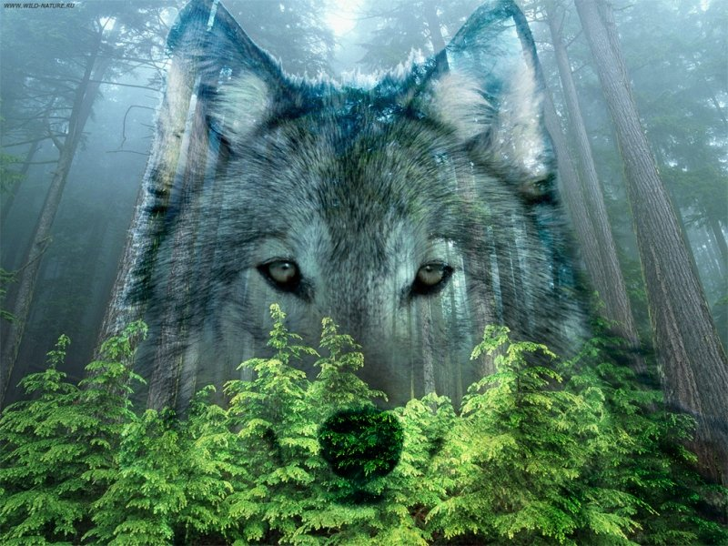

Slide 18
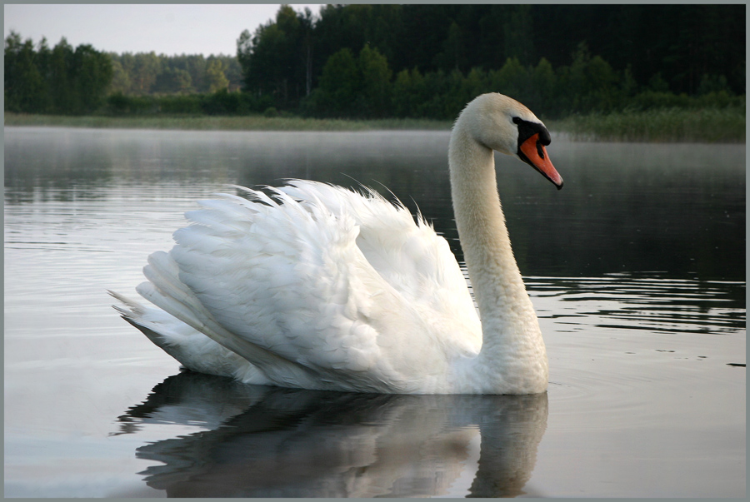

Slide 19
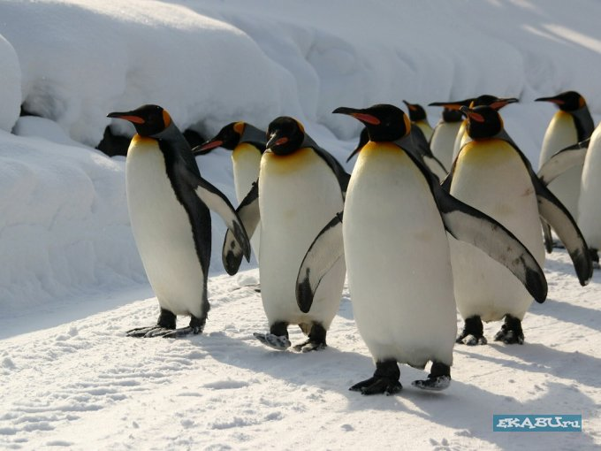

Slide 20
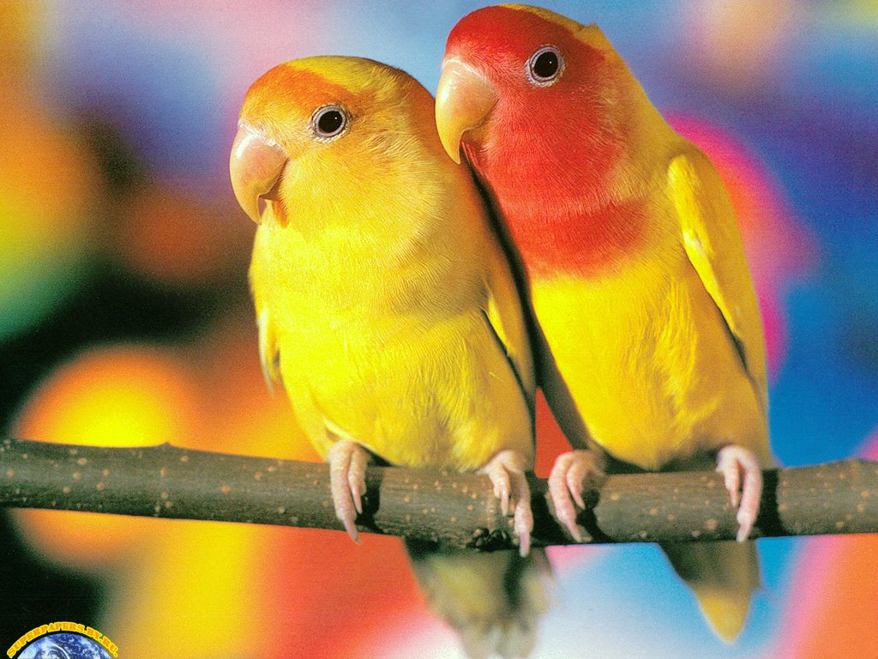

Slide 21
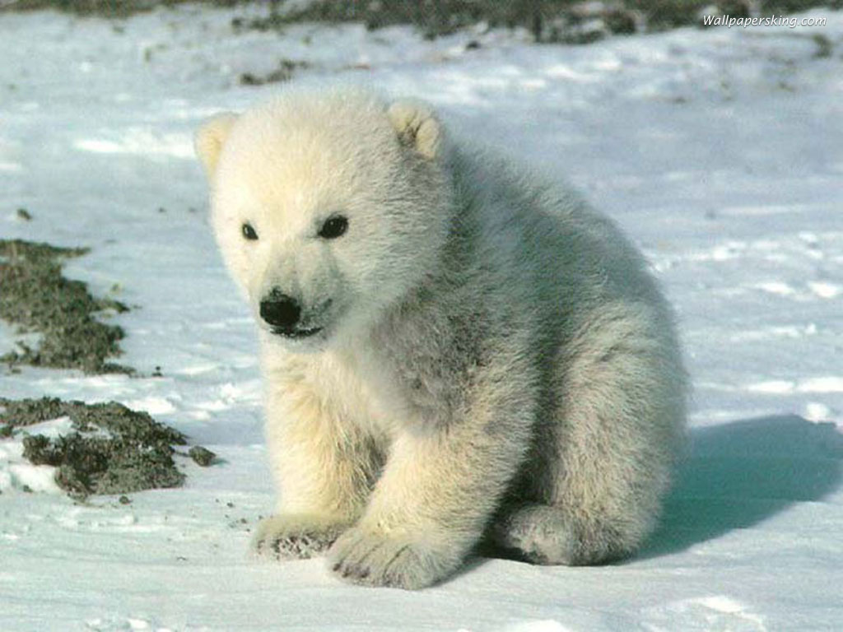

Slide 22
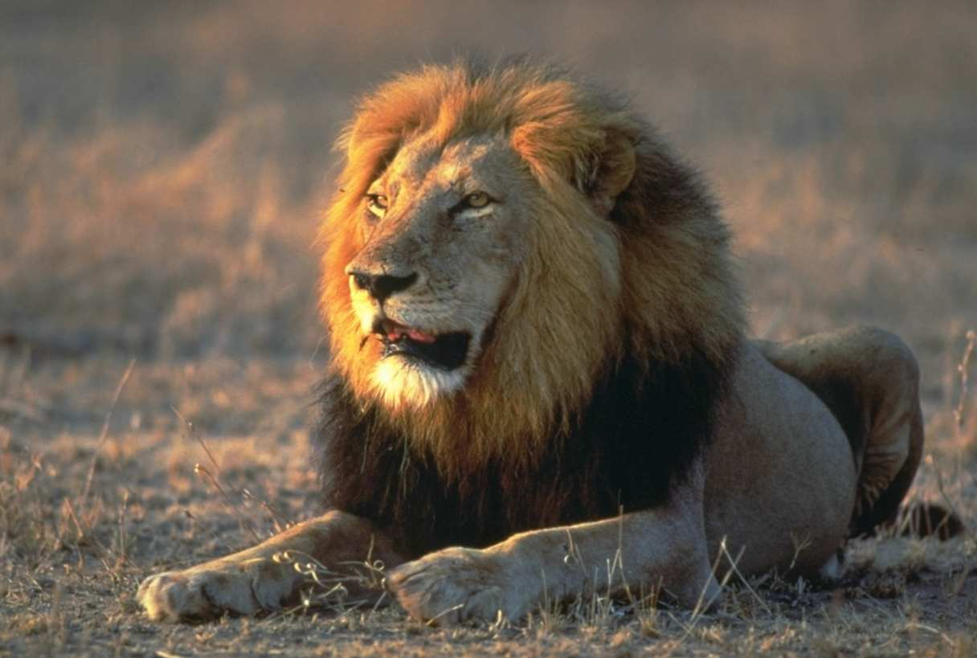

Slide 23
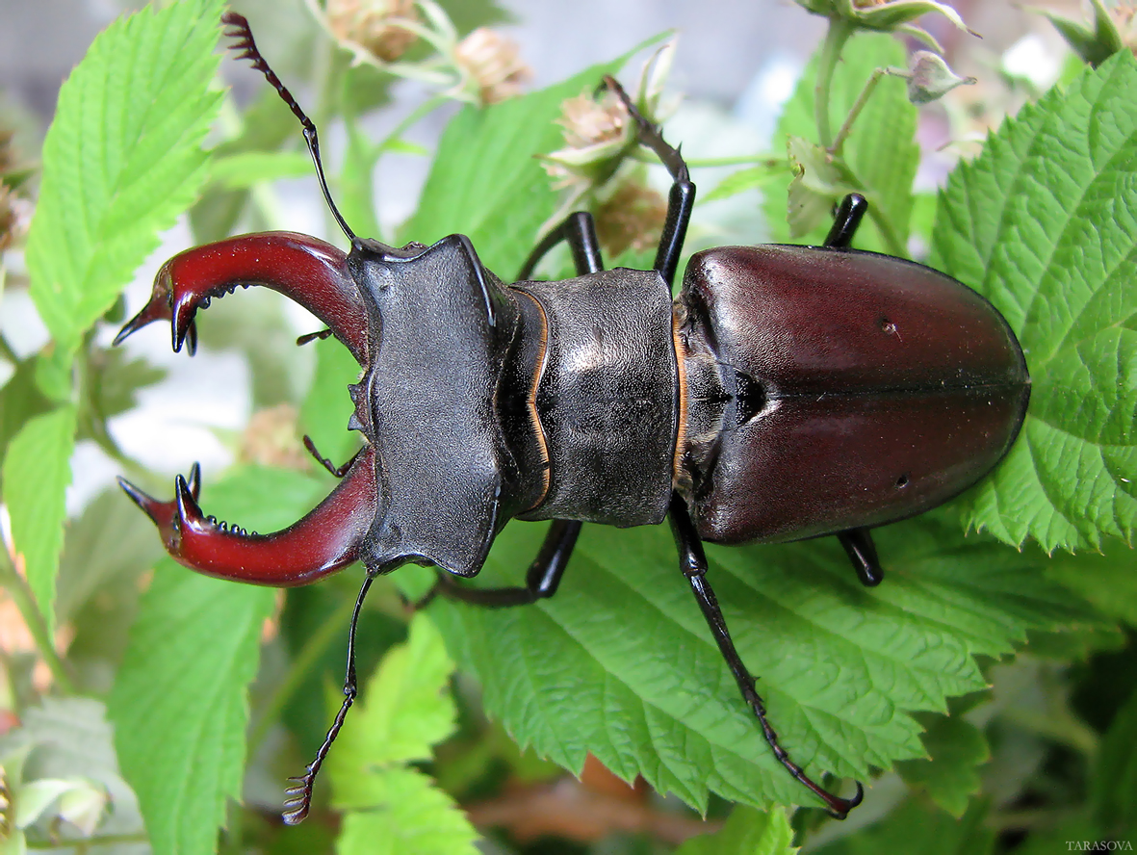

Slide 24
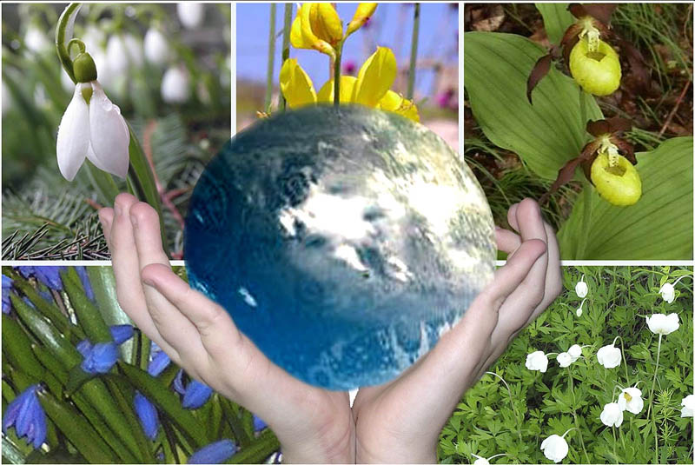
Берегите Землю!

